Slide 1

Krajský akční plán rozvoje vzdělávání
pro území Zlínského kraje
AKTIVITY A VÝSTUPY PROJEKTU KAP
Místní konference projektu SRP, Zlín
1. února 2017

Slide 2
Co je KAP?
KRAJSKÝ AKČNÍ PLÁN
Zaměřen na oblasti vzdělávání, dotýkající se regionálního trhu práce a inovací
Stanovuje priority a jednotlivé kroky k dosažení cílů vzdělávací politiky v území na základě potřebnosti, naléhavosti, přínosů a podloženosti reálnými daty a analýzami
Zpracováván ve spolupráci s partnery v území a odborným garantem KAP
Zlepšení řízení škol, k rozvoji hodnocení kvality vzdělávání a plánování strategických kroků vedoucích ke zvýšení kvality vzdělávací soustavy kraje i jednotlivých škol
Má umožnit plánovat, koordinovat a sledovat tematické intervence v OP VVV, OP PPR (oblast investic) a IROP ve shodě s dlouhodobými potřebami a prioritami kraje a škol v kraji
  KAP není novou strategií v území
  navazuje na dokumenty(DZ, RIS3, Sektorová dohoda, aktivity RAP zaměřené na oblast vzdělávání)
  využívá tyto výstupy při diskuzi s partnery v území
  Převádí je do zacílených a konkrétních aktivit.

Slide 3
Na co je KAP zaměřen?
Klíčová témata relevantní pro KAP ZK
Témata povinná:
  Podpora kompetencí k podnikavosti, iniciativě a kreativitě
  Podpora polytechnického vzdělávání
  Podpora odborného vzdělávání včetně spolupráce škol a zaměstnavatelů
  Rozvoj kariérového poradenství
  Rozvoj škol jako center dalšího profesního vzdělávání, centrum celoživotního vzdělávání
  Podpora inkluze
  Infrastruktura SŠ a VOŠ - Rámec pro investice do infrastruktury
Témata nepovinná, která jsou v rámci KAP pro území ZK řešena:
  Rozvoj výuky cizích jazyků
  ICT kompetence
  Čtenářská a matematická gramotnost

Slide 4
Kdo se podílí na KAP? Aktéři
Realizační tým
Minitýmy
  I. pro podporu polytechnického vzdělávání, odborného vzdělávání a dalšího profesního vzdělávání
  II. pro podporu kariérového poradenství
  III. pro podporu podnikavosti, iniciativy a kreativity
  IV. pro podporu inkluze
  V. pro podporu čtenářské a matematické gramotnosti, ICT kompetencí a výuky cizích jazyků
Odborný garant P-KAP
Pracovní skupina Vzdělávání vytvořená v rámci RSK
Regionální stálá konference

Slide 5
Kdo se podílí na KAP? Zapojené subjekty
Souhrn subjektů zapojených do realizace činností
  školy – střední školy, vyšší odborné školy (případně mateřské a základní školy)
  kraj
  vzdělávací instituce dalšího vzdělávání a dalšího vzdělávání pedagogických pracovníků, Národní institut dalšího vzdělávání, poskytovatelé EVVO
  zaměstnavatelé a podnikatelé, firmy, podnikatelská centra, profesní sdružení, odborníci z praxe, HK
  úřady práce, neziskové organizace, Regionální rozvojová agentura Východní Moravy, media
  regionální i zahraniční partnerské subjekty
  Krajská pedagogicko – psychologická poradna, speciální poradenská centra, střediska výchovné péče, organizace poskytující kariérové poradenství
  Domy dětí a mládeže, střediska volného času
  školy MAP – MŠ, ZŠ, ZUŠ, organizace působící v oblasti zájmového a neformálního vzdělávání

Slide 6
Jaký je výstup?
Analytická část
  ANALÝZA POTŘEB V ÚZEMÍ
  ANALÝZA POTŘEB NA ŠKOLÁCH VE ZLÍNSKÉM KRAJI
Stanovení priorit
  PRIORITIZACE POTŘEB NA ÚZEMÍ KRAJE
Návrh řešení
  NÁVRH ŘEŠENÍ KRAJSKÉHO AKČNÍHO PLÁNU
  NÁVRH ŠABLON PRO ŠKOLY
  NÁVRH KRAJSKÝCH IMPLEMENTAČNÍCH PROJEKTŮ
Přílohy
  RÁMEC PRO INVESTICE DO INFRASTRUKTURY
  SCHVALOVACÍ DOLOŽKA ODBORNÉHO GARANTA
  LIST STVRZUJÍCÍ SCHVÁLENÍ V REGIONÁLNÍ STÁLÉ KONFERENCI

Slide 7
Analytická část
  ANALÝZA POTŘEB V ÚZEMÍ – únor – duben 2016
  Úkolem Analýzy potřeb v území bylo poskytnout podklady pro jednání klíčových aktérů v oblasti vzdělávání na území kraje.
  Zdroje: existující koncepční a strategické dokumenty na národní i krajské úrovni, statistická data Ministerstva školství, mládeže a tělovýchovy (MŠMT), Ministerstva práce a sociálních věcí (MPSV), České školní inspekce (ČŠI), Českého statistického úřadu (ČSÚ) a Národního ústavu pro vzdělávání (NÚV).
  struktura:
  Kapitola 1: Úvod do problematiky
  Kapitola 2: Vstupní analýza a širší kontext problematiky
  Kapitola 3: Zhodnocení aktuálních potřeb území na základě klíčových témat KAP ZK
  Kapitola 4: Závěrečný souhrn výsledků analýzy potřeb v území
    ANALÝZA POTŘEB NA ŠKOLÁCH VE ZLÍNSKÉM KRAJI
    dotazníkové šetření školách – prosinec 2015 – leden 2016

Slide 8
Stanovení priorit
  PRIORITIZACE POTŘEB NA ÚZEMÍ KRAJE – srpen – říjen 2016
Analýza potřeb území – problémové oblasti, příčiny, cíle → potřeby důležité pro kraj, propojení cílů z Analýzy potřeb v území s dotazníkovým šetřením, zařazení potřeb do prioritních skupin
struktura:
OBECNÁ PRIORITA – vychází z klíčového tématu nebo jeho části
Obecná priorita A1: Podpora kompetencí k podnikavosti, iniciativě a kreativitě u žáků a studentů středních
a vyšších odborných škol
OBECNÝ CÍL – cíle v Analýze potřeb v území, hlavní zjištění z dotazníkového šetření
Obecný cíl A1.1: Zařadit podporu kompetencí k podnikavosti, iniciativě a kreativitě u žáků a studentů mezi priority školy
DÍLČÍ CÍL – opatření Analýze potřeb v území, v dotazníkovém šetření
Dílčí cíl A1.1.1: Zajistit koordinaci aktivit podporujících podnikavost, iniciativu a kreativitu u žáků a studentů ve škole
NAVRŽENÉ A DOPORUČENÉ AKTIVITY
Nejvyšší důležitost
Střední důležitost
Nižší důležitost

Slide 9
Návrh řešení
  NÁVRH ŘEŠENÍ KRAJSKÉHO AKČNÍHO PLÁNU – říjen - prosinec 2016
  Krajský akční plán rozvoje vzdělávání stanovuje priority a jednotlivé kroky vedoucí k dosažení cílů vzdělávací politiky na území Zlínského kraje na základě potřebnosti, naléhavosti a přínosů.
  OBECNÁ PRIORITA
  OBECNÝ CÍL
  DÍLČÍ CÍL
  KRITÉRIUM SPLNĚNÍ - konkretizace dílčího cíle pomocí SMART ukazatelů
  ČINNOSTI (AKTIVITY)
  PŘEDPOKLADY REALIZACE
  ZAPOJENÉ SUBJEKTY
  TERMÍN
  NÁVRH ŠABLON PRO ŠKOLY
  NÁVRH KRAJSKÝCH IMPLEMENTAČNÍCH PROJEKTŮ

Slide 10
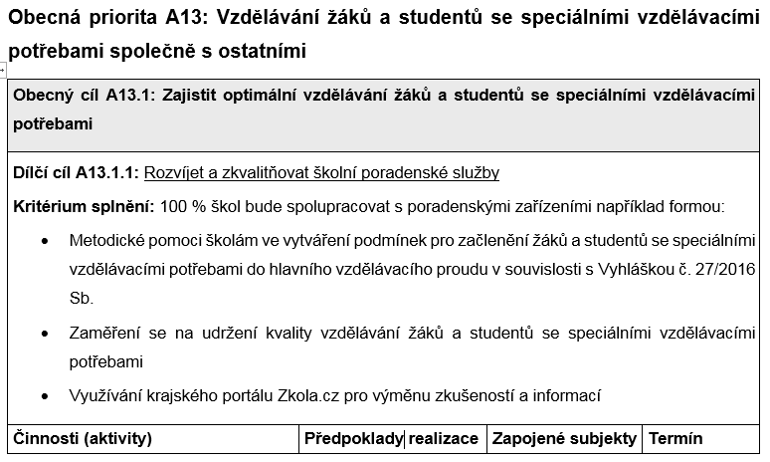

Slide 11
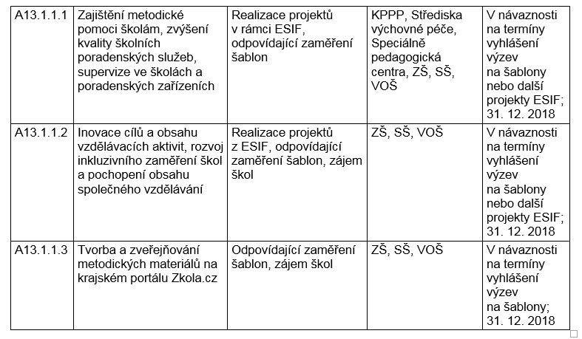

Slide 12
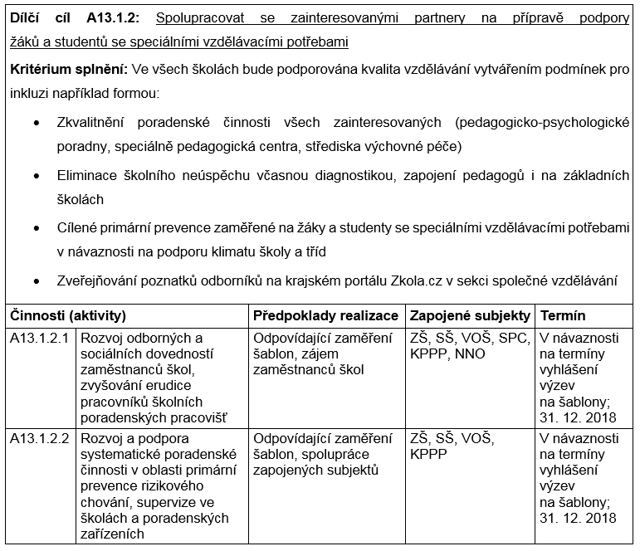

Slide 13
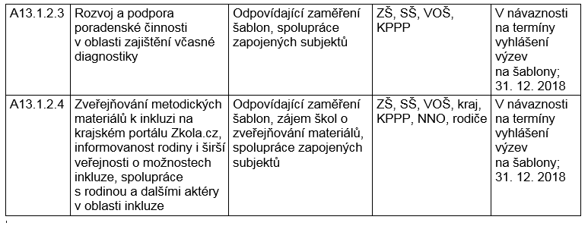

Slide 14
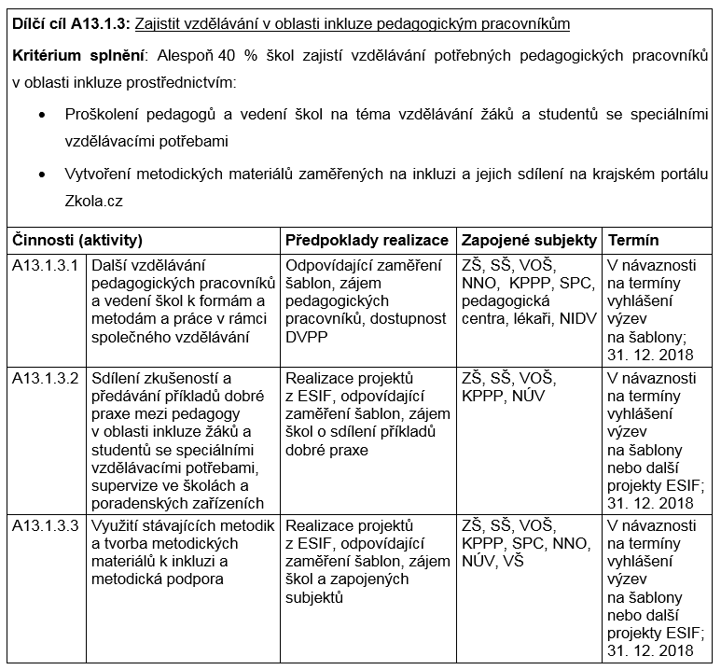

Slide 15
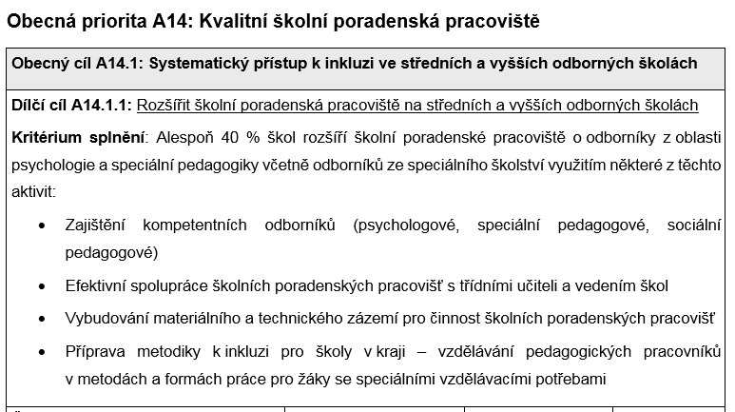

Slide 16
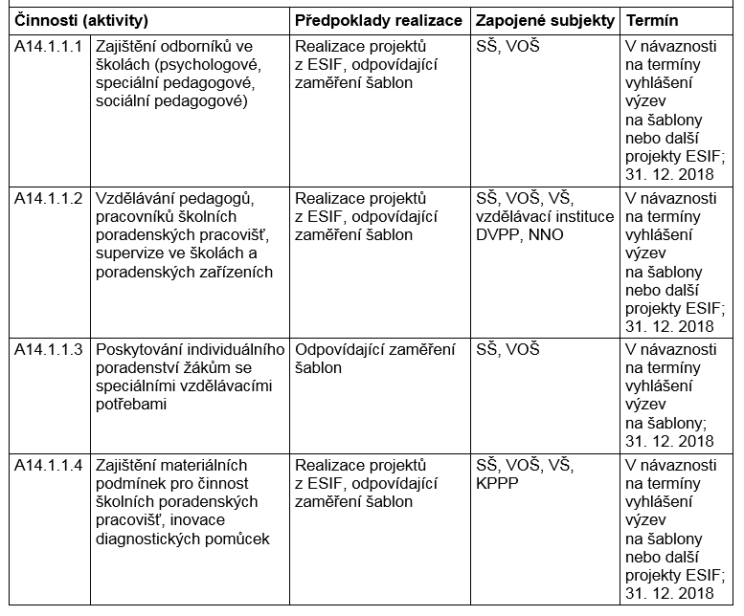

Slide 17
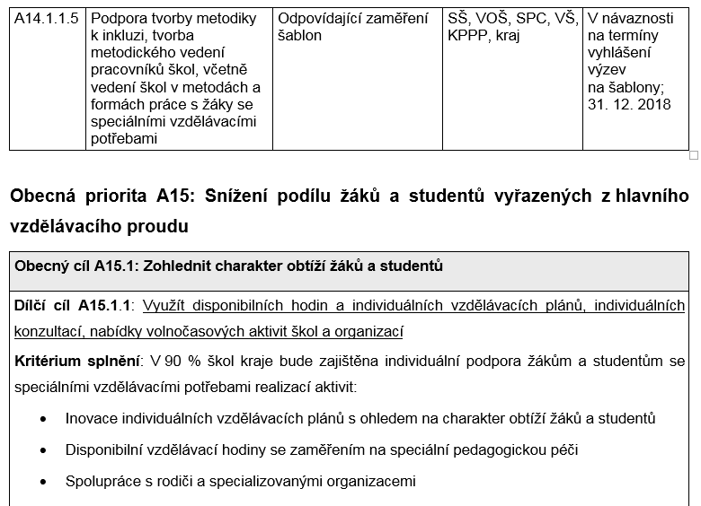

Slide 18
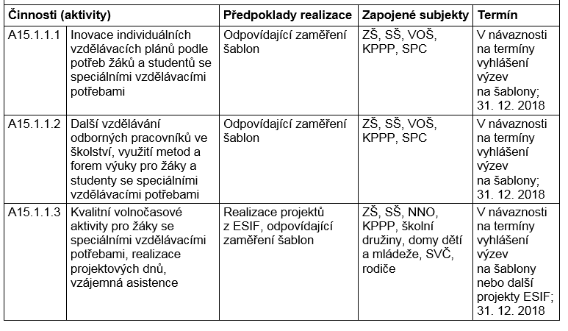

Slide 19
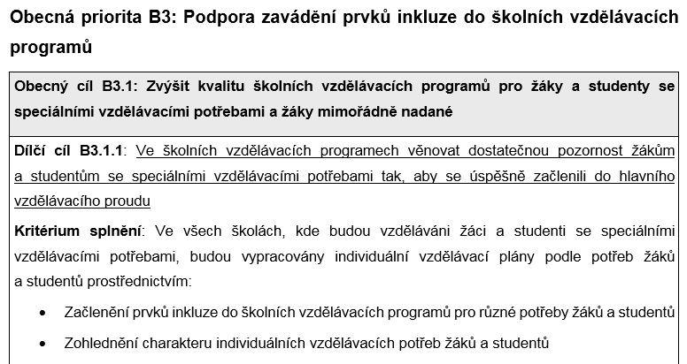

Slide 20
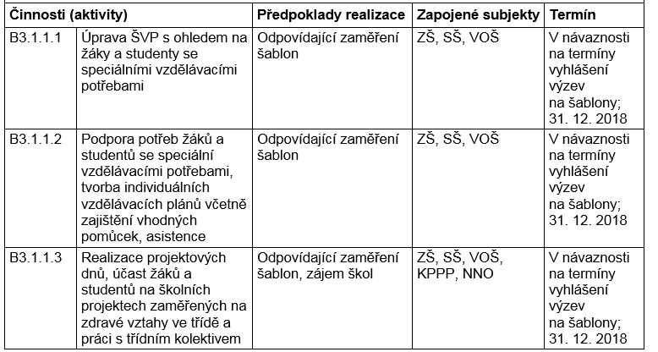

Slide 21
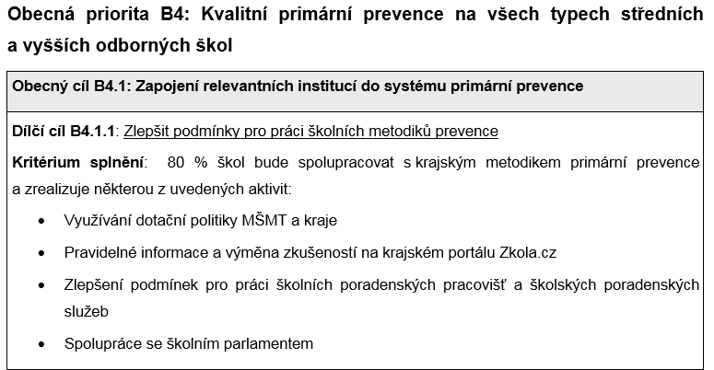

Slide 22
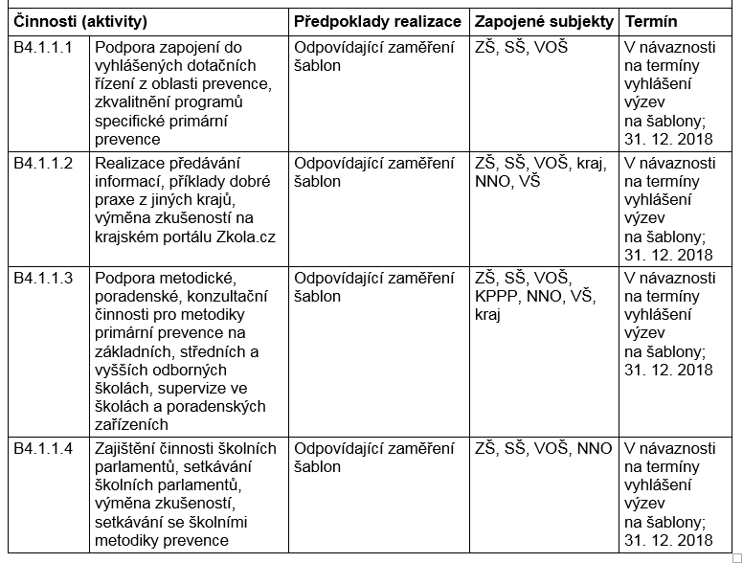

Slide 23
  NÁVRH ŠABLON PRO ŠKOLY
  Personální podpora
  Osobnostně sociální a profesní rozvoj pedagogů
  - Další podpora
  NÁVRH KRAJSKÝCH IMPLEMENTAČNÍCH PROJEKTŮ
  Projekt na podporu polytechnického a odborného vzdělávání
  Projekt „Centrum kariérového poradenství“
  Multioborový projekt „Mapa Zlínského kraje“
  Projekt na podporu vzdělávání v oborech STEM
  Projekt na podporu jazykové výuky
  Projekt na podporu čtenářské a matematické gramotnosti

Slide 24
Přílohy
RÁMEC PRO INVESTICE DO INFRASTRUKTURY - zařazení projektových záměrů jednotlivých zřizovatelů (resp. škol) do Rámce je podmínkou pro případnou realizaci těchto projektů v rámci výzev IROP.
Investiční záměry z tohoto seznamu mohou žádat o podporu z IROP podle podmínek stanovených ve 32. a 33. výzvě IROP a dalších relevantních výzvách v rámci IROP vyhlášených v roce 2016.
Po formálním dopracování identifikováno 92 projektů v objemu 899 mil. Kč.
Rámec pro investice do infrastruktury lze v souvislosti s jednotlivými výzvami IROP aktualizovat. Schválení aktualizované podoby rámce Regionální stálou konferencí však může být datováno vždy nejdříve půl roku po jeho posledním schválení RSK.
Aktualizace projektového rámce proběhne v březnu 2017.
SCHVALOVACÍ DOLOŽKA ODBORNÉHO GARANTA
LIST STVRZUJÍCÍ SCHVÁLENÍ V REGIONÁLNÍ STÁLÉ KONFERENCI

Slide 25
DĚKUJI VÁM ZA POZORNOST!
Mgr. Lucie Šuráňová
Věcný manažer - koordinátor
Odbor školství, mládeže a sportu
lucie.suranova@kr-zlinsky.cz

